Slide 1
Koji je operacijski sustav instaliran na ovom računalu?
Koliki je radni takt procesora ovog računala?
Koliki je kapacitet radnog spremnika ovog računala?

Slide 2
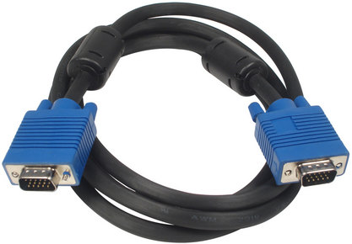
VGA priključnica
monitor,
projektor

Slide 3
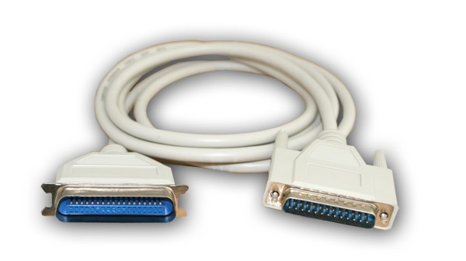
paralelna priključnica
pisač

Slide 4
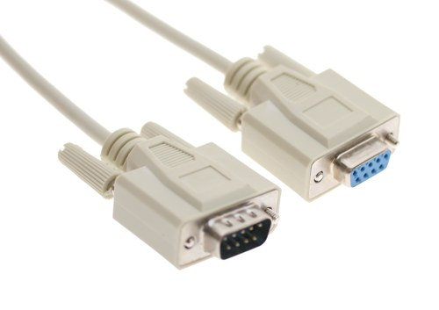
serijska priključnica
modem

Slide 5
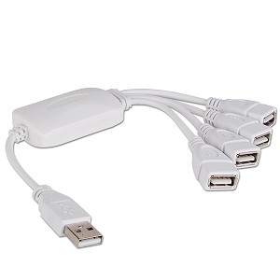
USB razdjelnik/USB hub

Slide 6
paralelna priključnica

Slide 7
logička izjava | True/False
a²−b²=(a−b)(a+b) | T
(a+b)²=(a+b)·(a-b) | F
10²=1000 | F
2³=6 | F

Slide 9
Nabroji dva načina prijenosa podataka.
paralelni
serijski

Slide 10
Nabroji barem tri ulazne jedinice.
miš, tipkovnica, scanner, mikrofon, crtaća ploča, web kamera,...

Slide 11
Nabroji barem tri izlazne jedinice.
monitor, pisač, projektor, zvučnici, slušalice,...
Logička izjava je tvrdnja koja može biti:
istinita
lažna

Slide 13
Nabroji osnovna svojstva računala.
kapacitet tvrdog diska
kapacitet radnog spremnika
snaga (radni takt) procesora
brzina prijenosa podataka
Objasni razlike između paralelnog i
serijskog načina prijenosa podataka.

Slide 14
Dopuni rečenice: Serijski se prijenos podataka primjenjuje pri spajanju _________________, _______________ i ________________ . Paralelni se prijenos primjenjuje pri spajanju _____________ .
tipkovnice
miša
modema
pisača/printera
Objasni pojam kapacitet spremnika.

Slide 15
A | NE (A)
0 | 1
1 | 0

Slide 16
A | B | A I B
0 | 0 | 0
0 | 1 | 0
1 | 0 | 0
1 | 1 | 1

Slide 17
A | B | A ILI B
0 | 0 | 0
0 | 1 | 1
1 | 0 | 1
1 | 1 | 1

Slide 18
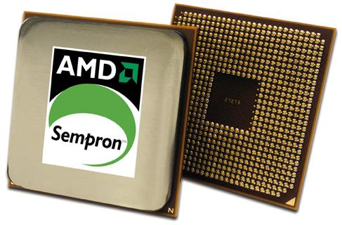
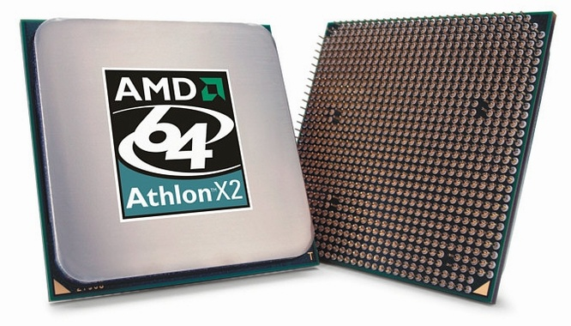
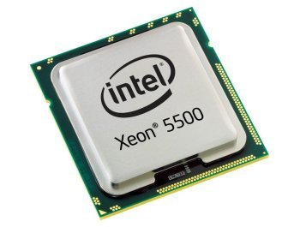
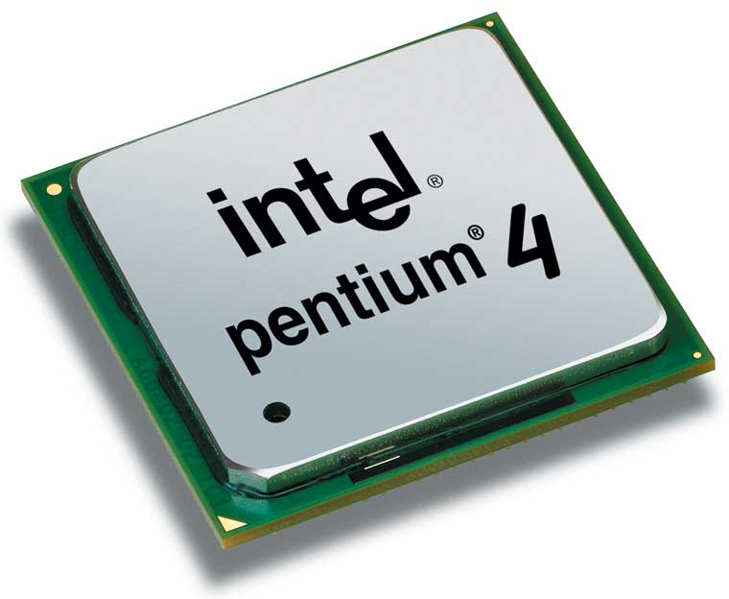
procesor

Slide 19
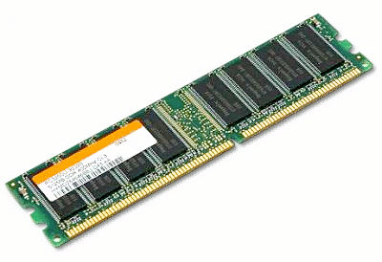
RAM (radni spremnik)

Slide 20
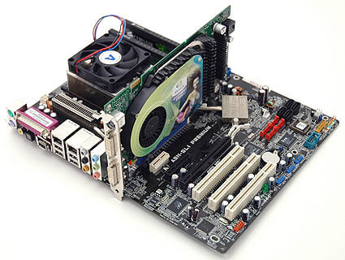
matična ploča

Slide 21
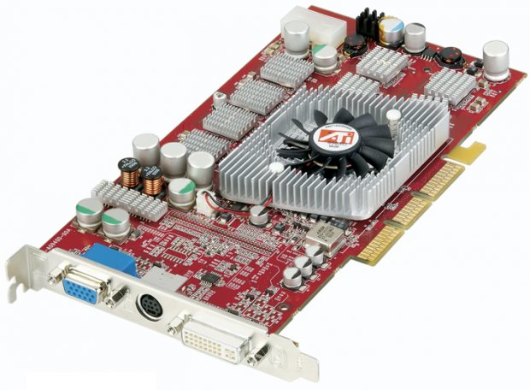
grafička kartica

Slide 22
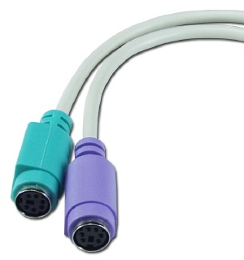
PS/2

Slide 23
Zaokruži točan odgovor. Koji priključak prikazuje slika?
VGA
Serijski
DVI
Firewire
PS/2

Slide 24
Zaokruži točan odgovor. Koji priključak prikazuje slika?
VGA
Serijski
DVI
Firewire
paralelni

Slide 25
Zaokruži točan odgovor. Koji priključak prikazuje slika?
VGA
Serijski
DVI
Firewire
PS/2

Slide 26
Zaokruži točan odgovor. Koji priključak prikazuje slika?
VGA
Serijski
DVI
Firewire
paralelni

Slide 27
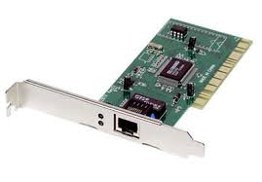
Što prikazuje slika?
mrežna kartica

Slide 28
Što prikazuje slika?
zvučna kartica

Slide 29
Što prikazuje slika?
grafička kartica

Slide 30
Da li je rečenica logička izjava (DA ili NE)?
Zbroj kutova u trokutu nije uvijek 180 stupnjeva.
Ponedjeljak dolazi poslije srijede.
Matematika je najbolji predmet.
Zašto pada kiša?
Četiri je lošije od pet.
DA
DA
NE
NE
NE

Slide 31
F (A,B,C)=NE (A I B) ILI (NE (A) I NE (C))
A | B | C

Slide 32
logička izjava | True/False
Piksel je osnovni element slike na zaslonu. | T
1 GB=1000 MB | F
10²=1000 | F
Dokument stvoren u MS PowerPoint-u 2007 ima nastavak (ekstenziju) .pptx | T

Slide 33
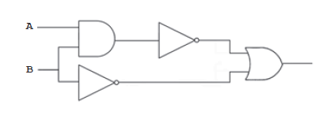
A I B
NE (A I B)
NE(B)
A | B | NE (B) | A I B | NE (A I B) | F(A,B)
0 | 0 | 1 | 0 | 1 | 1
0 | 1 | 0 | 0 | 1 | 1
1 | 0 | 1 | 0 | 1 | 1
1 | 1 | 0 | 1 | 0 | 0

